Slide 1
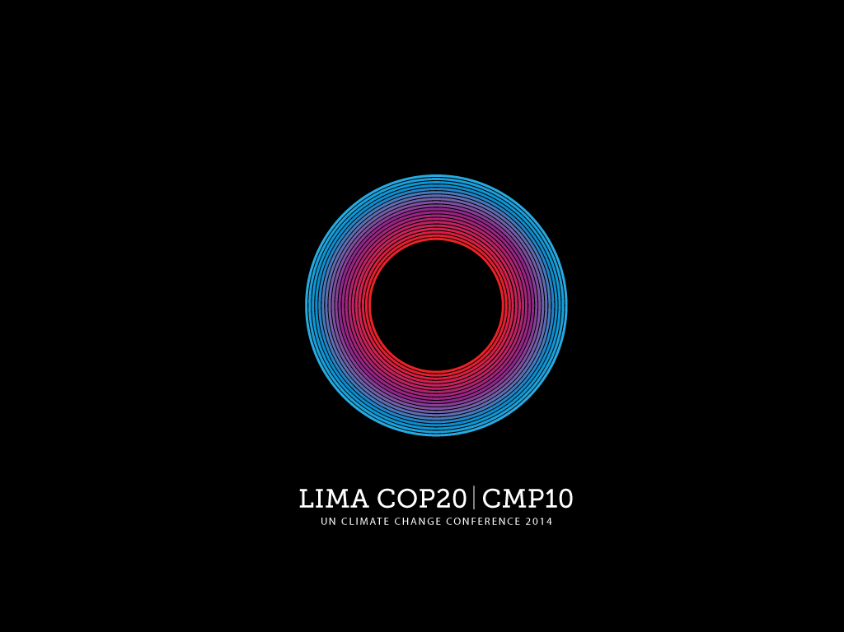
CONCEPTOS BÁSICOS SOBRE CAMBIO CLIMÁTICO
¿Qué es el cambio climático?

Slide 2
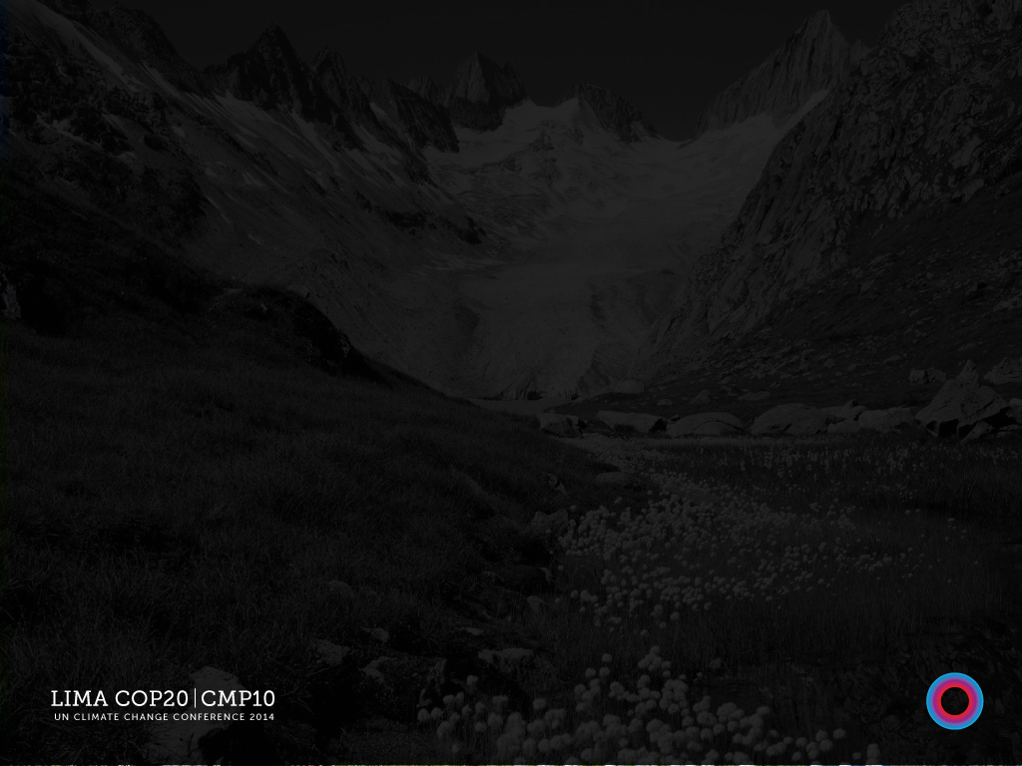


1. ¿Qué es el cambio climático?
2. ¿Cómo se manifiesta el Cambio Climático?

Slide 3

1. ¿Qué es el cambio climático?

Slide 4




¿QUÉ ES EL CAMBIO CLIMÁTICO?
“…un cambio de clima atribuido directa o indirectamente a la actividad humana que altera la composición de la atmósfera mundial y que se suma a la variabilidad natural del clima observada durante períodos comparables.”
(Naciones Unidas, 1992).
Incremento de
gases de efecto
invernadero
Altera la composición
de la atmósfera global
Cambios en el clima global
Notes:
Las actividades humanas (transporte, industria, deforestación, etc.) generan emisiones de gases de efecto invernadero Estos gases de efecto invernadero modifican la composición de la atmósfera al incrementar su concentración en ella. Esta alteración en la composición de la atmósfera trae cambios en el clima global, como incremento de la temperatura, cambios en la duración de las estaciones, cambios en la distribución de las precipitaciones, entre otros.
Los cambios en el clima son diferenciados en cada región.

Slide 5
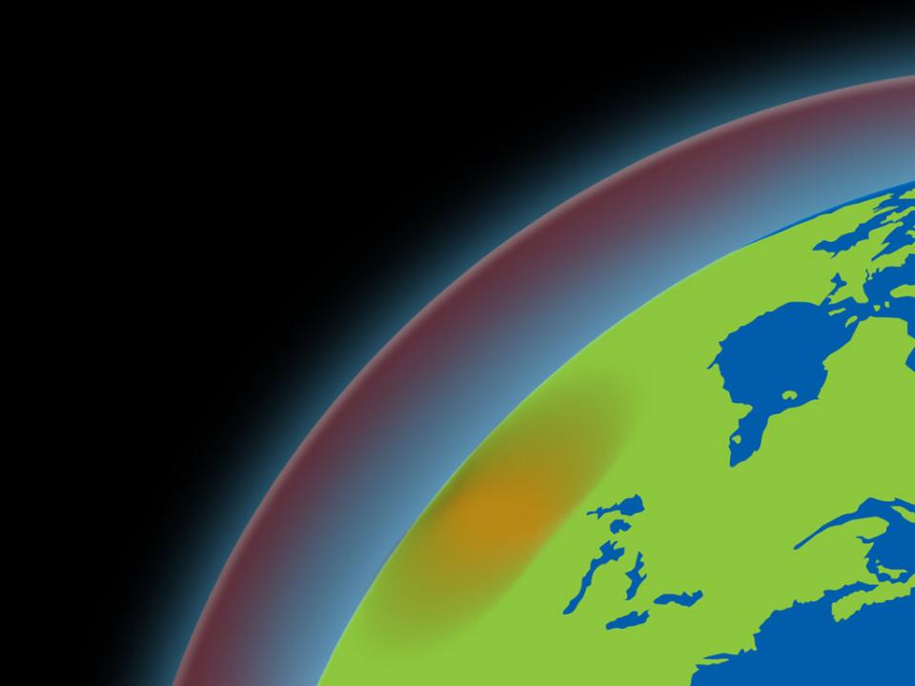
El sol calienta la tierra, radiando energía en forma de luz
Notes:
El sol calienta la tierra, radiando energía en forma de luz.

Slide 6
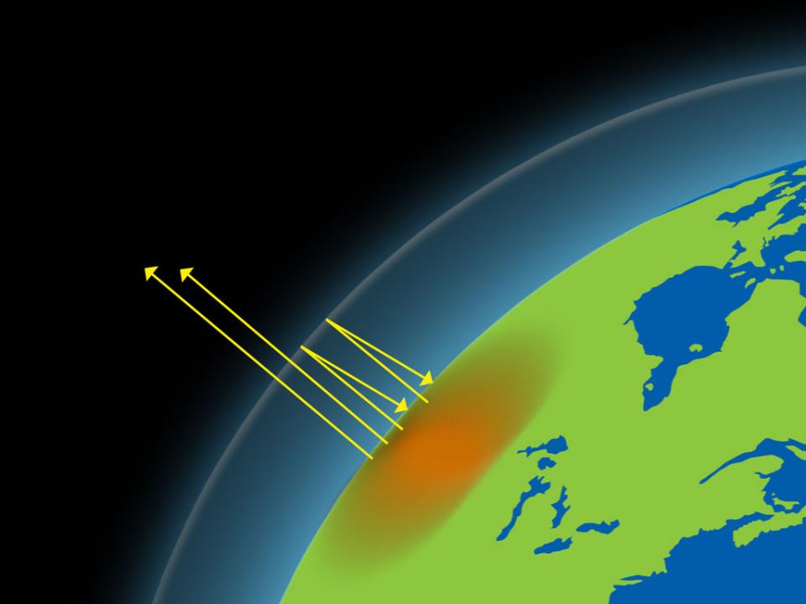
Un tercio de la energía radiada desde el sol es reflejada al espacio.
El restante lo toma la tierra, quien la refleja en forma de calor
CH₄
N₂O
CO₂
Notes:
Una parte de la energía solar es reflejada nuevamente al espacio gracias a la atmósfera y a cuerpos cuya superficie es altamente reflectiva, como los glaciares (estos actúan como un espejo).
Las paredes de vidrio en un invernadero reducen el flujo de aire e incrementan la temperatura del aire en el interior. Análogamente, los gases de efecto invernadero en la atmósfera mantienen el calor cerca del planeta y calientan la superficie.

Slide 7
La mayor parte de esta radiación es admitida por los océanos , la tierra y absorbida por la atmósfera, incluyendo las nubes y re-radiada.
ESTE ES EL LLAMADO EFECTO INVERNADERO
CH₄
N₂O
CO₂
Notes:
Otra parte de la energía radiada por el sol es absorbida por los océanos, la tierra y la atmósfera produciendo el efecto invernadero. Sin este efecto invernadero, la temperatura promedio de la superficie del planeta estaría debajo del punto de congelamiento del agua. Entonces, el efecto invernadero es BUENO porque mantiene la temperatura de la tierra en un nivel adecuado para la vida.
Muchos componentes del clima tales como los océanos y cosas vivas afectan la concentración de gases. Un ejemplo son las plantas que toman el CO2 y lo convierten en carbohidratos vía la fotosíntesis.
El nivel de calentamiento depende de mecanismos de retroalimentación, por ejemplo ante un incremento de los GEI, la concentración de vapor de agua también se incrementa e intensifica su efecto invernadero, reforzando el ciclo.
Las nubes son notablemente importantes porque son efectivas en tomar energía infrarroja produciendo calentamiento, y a su vez también reflejan la energía del sol causando enfriamiento.

Slide 8

Cuando aumenta la concentración de los gases que generan el efecto invernadero, la atmósfera retiene más calor.
El resultado es el aumento de la temperatura promedio del mundo (calentamiento global) y cambios particulares en el clima a raíz de este fenómeno (cambio climático).
CO2
CH₄
CH₄
N₂O
N₂O
CO2
CH₄
CH₄
CO₂
CO2
CH₄
N₂O
N₂O
CH₄
CO2
N₂O
CO2
CO2
CO2
CO2
CO2
CH₄
CH₄
CH₄
CO2
CH₄
N₂O
CH₄
CH₄
N₂O
CH₄
N₂O
CO2
CO2
CO2
CO2
CO2
Notes:
Los gases de efecto invernadero (dióxido de carbono, óxido nitroso, metano, etc) en la atmósfera mantienen el calor cerca del planeta y calientan la superficie. El problema es que si la concentración de gases de efecto invernadero aumenta demasiado, la tierra retiene más calor y se calienta hasta niveles que ponen en peligro a la población

Slide 9

CONCEPTOS BÁSICOS
Efecto de absorción de calor (radiación infrarroja) por parte de todos los componentes que absorben calor en la atmósfera (que absorben radiación infrarroja). Incluye GEI, nubes y aerosoles.
Efecto invernadero
Incremento en el promedio de temperatura de la atmósfera terrestre que puede ocasionar cambios en el clima global.
Calentamiento Global
Variaciones en el estado promedio del clima en toda escala temporal y espacial más allá de los fenómenos meteorológicos individuales.
Variabilidad Climática

Slide 10
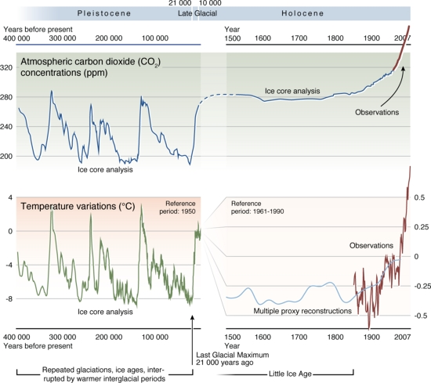
¿CÓMO OCURRE EL CAMBIO CLIMÁTICO?
Cambios en la concentración de dióxido de carbono a lo largo del tiempo
El calentamiento total de la tierra y océanos en el periodo de 1850 a 1900 y el 2003 a 2012 ha mostrado un incremento de 0.78ºC (0.72 a 0.85 ºC).
El incremento de energía almacenada en el sistema climático está dominado por el calentamiento en los océanos.
Fuente: www.nasa.gov
Notes:
En el gráfico se observa que en los últimos años existe una tendencia hacia el aumento en la concentración de dióxido de carbono en la atmósfera terrestre al igual que en la temperatura ambiental global. Sin embargo, a lo largo de la historia terrestre también han existido variaciones en las concentraciones de dióxido de carbono y en la temperatura global (eras de hielo y periodos interglaciares más cálidas). La diferencia entre estos cambios es que el incremento de la temperatura y de la concentración de dióxido de carbono ha alcanzado niveles no registrados antes y que casi de la mitad de las emisiones acumuladas antropogénicas de CO2 entre 1750 y 2010 han ocurrido en los últimos 40 años.

Slide 11
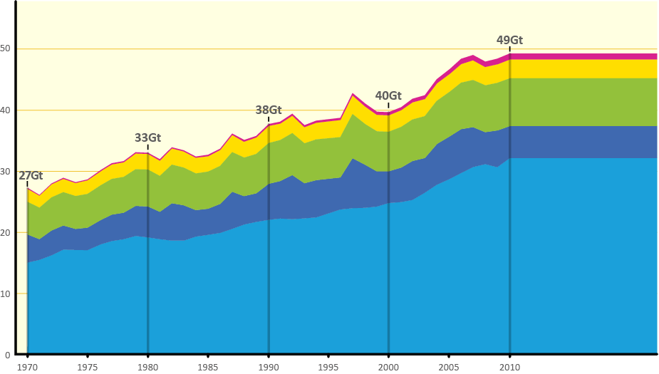

¿Por qué aumenta la concentración de GEI?
En los últimos 40 años, las emisiones antropogénicas prácticamente se han duplicado
La concentración de gases de GEI ha aumentado en buena parte debido a emisiones de estos gases por actividades humanas
Emisiones de GEI antropogénicas anuales totales por grupos de gases (1970-2010)
8%: Otros gases y procesos
16%: Metano por ganadería, agricultura, desechos, otros
11%: CO₂ de cambio de uso del suelo
Emisiones de GEI
65%: CO₂ por la quema de combustibles fósiles y procesos industriales
Fuente: IPCC, 2014

Slide 12
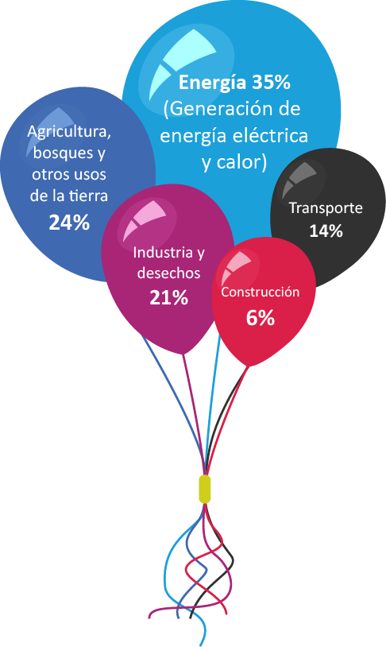
¿Por qué aumenta la concentración de GEI?
Emisiones de GEI en el mundo según sectores
Fuente: IPCC, 2014

Slide 13

Escenarios de mitigación
Las opciones que enfrentamos hoy
Se mantiene el ritmo de emisiones actuales
Algo de mitigación
Fuerte mitigación
Mitigación agresiva
Emisiones continúan incrementándose a tasas actuales.
RPC 8.5*
Probable que no exceda 4°C
Emisiones crecen al año 2080 y después caen.
RPC 6.0*
Probable que exceda 2°C
Emisiones se estabilizan a la mitad de las emisiones de hoy para 2080.
RPC 4.5
Lo más probable es que no exceda 2°C
Emisiones se reducen a la mitad para 2050
RPC 2.6
No es probable que exceda 2°C
Fuente: Universitiy of Cambridge, 2013
Notes:
El IPCC ha planteado 4 diferentes escenarios de mitigación asumiendo diferentes niveles de esfuerzo de reducción de emisiones de GEI a nivel global. En cada uno de estos escenarios se tendría diferentes impactos del cambio climático. A continuación los detalles:
RCP 2.6:Escenario de declinación. Asume una reducción sustancial de las emisiones de GEI a lo largo del tiempo para lograr su forzamiento radiativo llega primero a 3.1 W/M2 en 2050 y llega a 2.6 para 2100. La temperatura probablemente no excede los 2ºC.
RCP 4.5: Escenario de estabilización. El forzamiento radiativo se estabiliza un poco luego del 2100. La temperatura muy probablemente excede los 2ºC.
RCP 6.0:Escenario de estabilización. El forzamiento radiativo se estabiliza un poco luego del 2100. Sin forzamiento gracias a la aplicación de varias tecnologías y estrategias de reducción de GEI. La temperatura probablemente excede los 2ºC.
RCP 8.5: Incremento de las emisiones de GEI a lo largo del tiempo. La temperatura probablemente no excede los 4ºC

Slide 14
2. ¿Cómo se manifiesta el Cambio Climático?

Slide 15

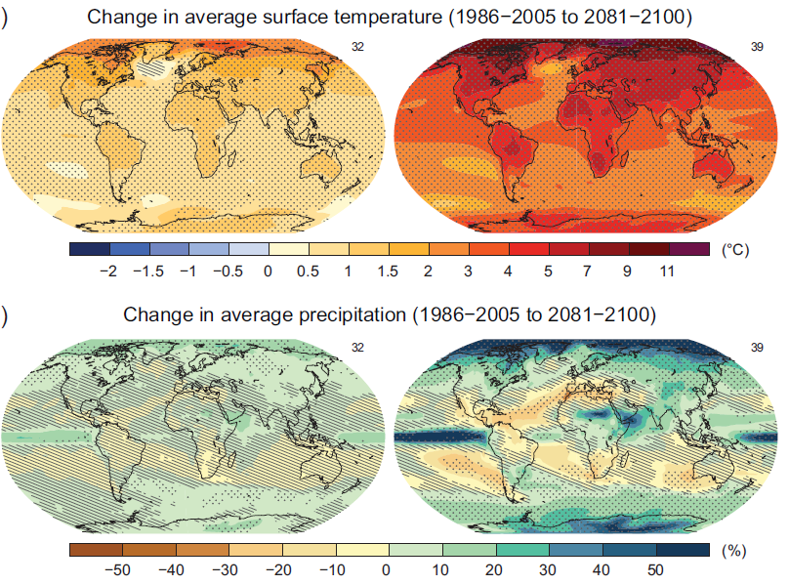
¿CÓMO SE MANIFIESTA EL CAMBIO CLIMÁTICO?
Cambios promedio proyectados en la temperatura de la superficie terrestre y la precipitación.
Mitigación agresiva
(RCP 2.6)
Se mantiene el ritmo
de emisiones actual (RCP 8.5)
Cambios en la temperatura superficial promedio (1986-2005 a 2081-2100)
Temperatura
Cambios en la precipitación promedio (1985-2005 a 2081-2100)
Precipitación
Fuente: IPCC, 2014
Notes:
El cambio climático se manifiesta principalmente a través de cambios en la temperatura y las precipitaciones.
Estos mapas muestran los resultados para dos escenarios: optimista (izquierda) y pesimista (derecha).
Escenario optimista: Es el llamado escenario RCP 2.6 que considera una reducción sustancial de emisiones de GEI pronto y lo largo del tiempo.
Escenario pesimista: Es el llamado escenario RCP 8.5 que considera un incremento de emisiones de GEI a lo largo del tiempo, es decir sin acciones de mitigación.
[Los mapas fueron generados con un multi-modelo CMIP5 ]
De este gráfico se puede inferir que los cambios en temperatura y precipitaciones serán diferentes según los esfuerzos de mitigación que se realicen globalmente. En un escenario optimista, donde las acciones de mitigación se realizan pronto y en gran intensidad, los cambios tanto de temperatura y precipitación no serán tan fuertes como en un escenario pesimista donde nunca se emprenden medidas de mitigación.

Slide 16





¿CÓMO SE MANIFIESTA EL CAMBIO CLIMÁTICO?
Cambios en la temperatura global
Cambios en la precipitación global
Cambios en
los océanos
Derretimiento de glaciares
Eventos extremos
Notes:
El cambio climático se manifiesta principalmente en 5 aspectos:
Cambios en la temperatura promedio global: elevación de la temperatura global
Cambios en los patrones de precipitación global: distribución, intensidad y duración
Cambios en los océanos: acidificación, migración y extinción de especies, cambios en los potenciales de captura de las pesquerías
Derretimiento de glaciares: Disminución de la superficie glacial y de casquetes polares
Incremento del riesgo de ocurrencia de eventos extremos: Lluvias, sequías, tormentas tropicales, deslizamientos de terrenos, etc.

Slide 17

¿CÓMO SE MANIFIESTA EL CAMBIO CLIMÁTICO?
Fenómenos naturales o provocados que tiene el potencial de ocasionar daños a las personas o a los bienes .
Efectos del cambio climático sobre los sistemas naturales y humanos.
Amenazas
Impactos
Cambios en patrones de lluvias
Cambios en la temperatura
Heladas
Retroceso de glaciares
Inundaciones, huaycos, etc.
Erosión de suelos
Menor disponibilidad hídrica
Menor rendimiento de cultivos
Pérdida de biodiversidad

Slide 18

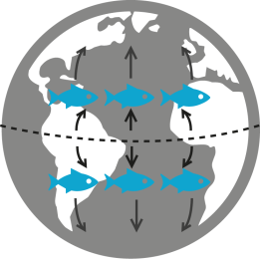





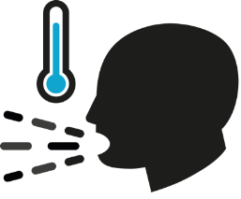

IMPACTOS DEL EL CAMBIO CLIMÁTICO EN DIFERENTES SISTEMAS
Recursos hídricos
Sistemas costeros y de baja altitud
Áreas urbanas
y rurales
Salud
Océanos
Ecosistemas terrestres y de agua dulce
Sistemas de producción
de alimentos
Energía
Seguridad
Notes:
Estos cambios generan impactos en varios territorios, sistemas y sectores. Los impactos son diferentes y específicos para cada territorio. Sin embargo, se puede señalar una serie de impactos generales:
Océanos: los océanos se acidificarán debido a un aumento en la concentración de CO2 (este no es un efecto del cambio climático, sino del aumento en las emisiones de CO2, que también causa el cambio climático).
Recursos hídricos: sequías variabilidad climático exacerbadas
Ecosistemas terrestres y de agua dulce: pérdida de biodiversidad
Sistemas costeros y de baja altitud: inundaciones y erosión costera
Sistemas de producción de alimentos: disminución en rendimiento de terrenos de cultivo; cambios en la distribución de peces en el océano. Algunas zonas de pesca se beneficiarán con mayores stocks de peces, otras se perjudicarán.
Áreas urbanas: olas de calor, deslizamientos
Energía: hidroeléctricas afectadas por cambios en regímenes de ríos
Salud: cambios en la prevalencia de enfermedades relacionadas con el frío o el calor.
Seguridad: potenciales conflictos por la competencia por recursos.

Slide 19

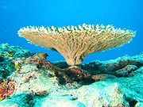
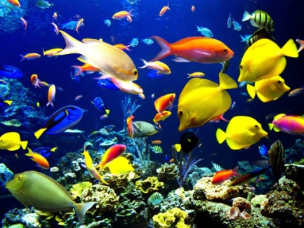
IMPACTOS DEL EL CAMBIO CLIMÁTICO EN DIFERENTES SISTEMAS
Contenido de CO2 y cambio de pH en el océano
Las concentraciones de dióxido de carbono se han incrementado en 40% desde la época pre-industrial, de ello, el océano ha absorbido el 30% ocasionando la acidificación de los océanos.
Aumento de GEI en atmósfera
Muerte de arrecifes
de coral
Emisiones
de GEI
Absorción de CO2 por los océanos
Mayor acidez en los océanos
Cambio en dinámicas poblacionales
Notes:
La acidificación de los océanos trae consigo riesgos para los ecosistemas marinos, especialmente para los ecosistemas polares y los arrecifes de coral. Los cambios asociados incluyen cambios fisiológicos, en el desarrollo, las dinámicas de la población de especies individuales desde fitoplancton hasta animales mayores.

Slide 20




IMPACTOS DEL EL CAMBIO CLIMÁTICO EN DIFERENTES SISTEMAS
Recursos hídricos
v
En general la disponibilidad de recursos hídricos se incrementará en altas latitudes
Mayor frecuencia de sequías
Reducción de aguas superficiales
Latitudes altas
Recursos hídricos
Latitudes altas
Menor calidad de agua potable
Reducción de aguas subterráneas
Notes:
Los riesgos por el CC se incrementarán con la mayor concentración de GEI en el siglo XXI. En general la disponibilidad de recursos hídricos se incrementará en altas latitudes, es decir, lejos del ecuador.
Aguas superficiales y subterráneas: se reducirán en la mayoría de regiones áridas.
Sequías: aumentarán su frecuencia.
Calidad de agua potable: Se reducirá debido a que su tratamiento será complicado en zonas donde los ríos aumenten su contenido de sedimentos a causa de las fuertes lluvias. La polución también afectará el agua potable sobre todo en sequía porque los contaminantes se concentran.

Slide 21
¿CÓMO SE MANIFIESTA EL CAMBIO CLIMÁTICO?
Ecosistemas terrestres y de agua dulce:
Cambio climático
Bosques:
Carbono almacenado en la biósfera terrestre
Cambio de uso de tierra
Mayor mortalidad de árboles
Liberación de carbono a la atmósfera
Notes:
El carbono almacenado en la biósfera terrestre se libera a la atmósfera debido al cambio de uso de la tierra (principalmente, deforestación)
Se incrementará la mortalidad de árboles y muerte lenta de bosques durante el siglo XXI debido a altas temperaturas y sequía. Esto pondrá en riesgo los almacenes de carbono, la biodiversidad, producción de madera, calidad de aguas y actividad económica.

Slide 22

IMPACTOS DEL EL CAMBIO CLIMÁTICO EN DIFERENTES SISTEMAS
Cambio climático y diversidad biológica
Cambio en Temperatura
Cambios en hábitat de especies
Las especies cuyo ritmo de adaptación sea más lento que los cambios tienen riesgo de extinción
Emisiones de GEI
Adaptación de las especies
(fisiológicos y de comportamiento)
Cambio en Precipitación
Se incrementarán los riesgos de extinción de especies y alteración del funcionamiento de ecosistemas durante y más allá del siglo XXI.
Notes:
Con el cambio climático va a ocurrir una modificación en el hábitat de las especies y por lo tanto éstas migrarán. También incentivará su adaptación fisiológica y se darán procesos de selección natural. Si su proceso de migración y adaptación no es suficientemente rápido o igual al ritmo de cambios en el clima éstas se extinguirán.

Slide 23




IMPACTOS DEL EL CAMBIO CLIMÁTICO EN DIFERENTES SISTEMAS
Sistemas costeros y áreas de baja altitud
Inundaciones, hundimiento y erosión costera. Esto se incrementará conforme crezca la población, el desarrollo económico y la urbanización.
Erosión Costera
Sistemas Costeros y áreas de baja altitud
Inundaciones por elevaciones del nivel del mar
Notes:
Debido al incremento en el nivel del mar a nivel global, los sistemas costeros y áreas de baja altitud sufrirán inundaciones y erosión costera.

Slide 24
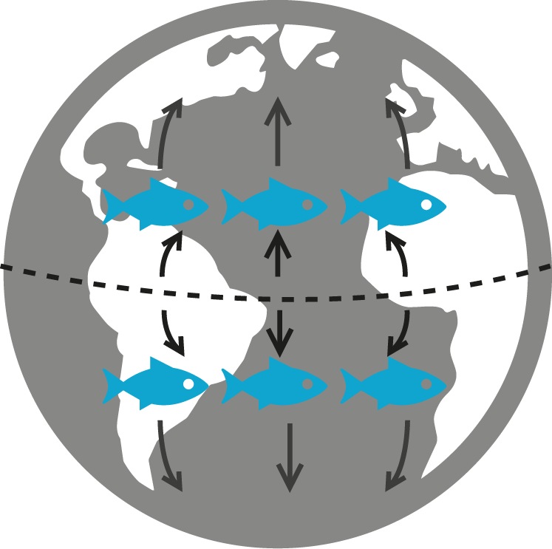
IMPACTOS DEL EL CAMBIO CLIMÁTICO EN DIFERENTES SISTEMAS
Sistemas marinos
Redistribución global de especies
Reducción de la biodiversidad marina
Reducción de la productividad de las pesquerías y otros servicios ecosistémicos.
La riqueza de especies y el potencial de captura en pesca se incrementará en medias y altas latitudes y decrecerá en los trópicos.
T°
Migración de peces a altas latitudes
Notes:
El cambio climático ocasionará invasiones de especies en altas latitudes y altas tasas de extinción local en los trópicos y océanos semi-encerrados. La riqueza de especies y potencial de captura en pesca se incrementará, en promedio, en latitudes medias y altas (lejos del ecuador) y disminuirá en latitudes tropicales (cerca del ecuador).
En la costa occidental de Sudamérica existirá una disminución leve del potencial de captura en pesca.

Slide 25
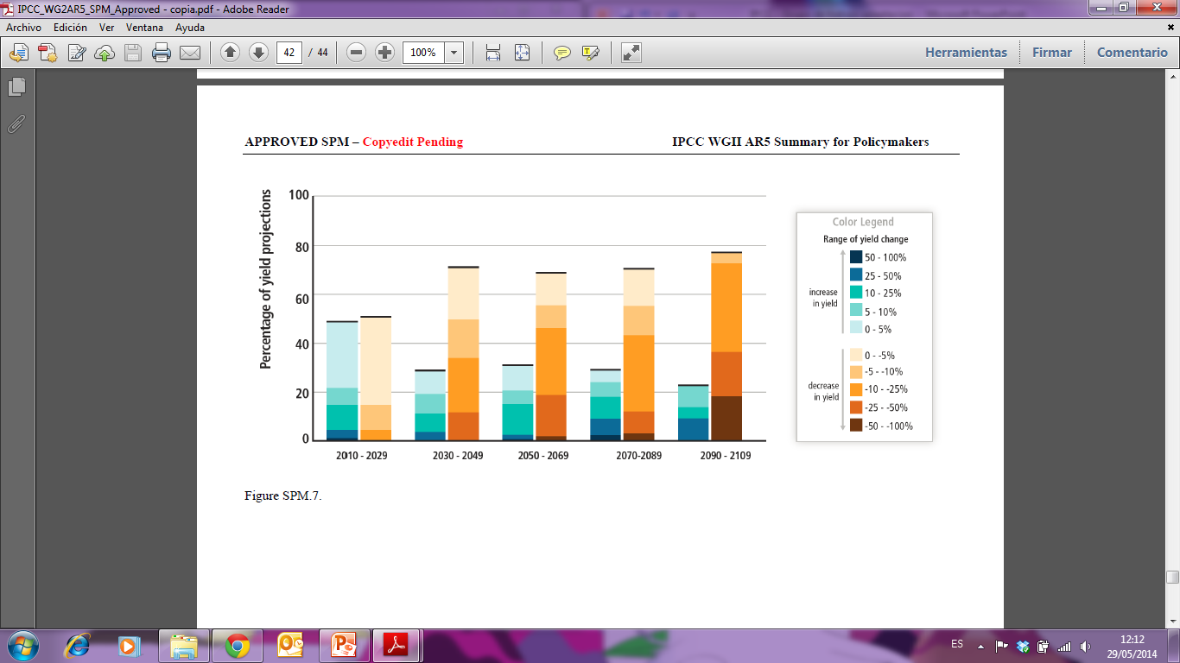
IMPACTOS DEL EL CAMBIO CLIMÁTICO EN DIFERENTES SISTEMAS
Seguridad alimentaria y sistemas de producción de alimentos
En regiones tropicales y regiones templadas los impactos del CC serán negativos sobre cultivos principales (trigo, arroz y maíz). Con temperaturas mayores a 2ºC sobre fines del siglo XX, algunas regiones se beneficiarán. Sin embargo, en la mayoría de lugares, las pérdidas serán mayores que los beneficios.
Cambios proyectados en el rendimiento de los cultivos
Color de leyenda
Rango de cambios en el rendimiento
Incremento en rendimiento
Porcentaje de proyecciones de rendimientos
Disminución en rendimiento
Fuente: IPCC, 2014
Notes:
Este gráfico muestra los cambios proyectados en el rendimiento de los cultivos debido al cambio climático durante el siglo XXI. Esta figura consideró diferentes análisis y casos de adaptación y no adaptación combinados.
Se puede observar que el rendimiento de los cultivos disminuye a lo largo del tiempo y que la intensidad de disminución de rendimiento también aumenta a lo largo del tiempo.
Las barras azules reflejan que los aumentos en producción son cada vez menores; y las pérdidas en producción son cada vez mayores.

Slide 26






IMPACTOS DEL EL CAMBIO CLIMÁTICO EN DIFERENTES SISTEMAS
Áreas urbanas
Olas de Calor
Deslizamiento de terrenos
Áreas Urbanas
Mayor polución de Aire
Precipitación Extrema
Escasez de agua
Notes:
Debido a los cambios en la distribución de la precipitación y cambios en su intensidad, en las ciudades se presentará escasez de agua, deslizamiento de terrenos y episodios de precipitación extrema en algunos lugares. Asimismo, en las zonas donde se presente sequías la contaminación del aire y agua incrementará debido a que con la evaporación y menos lluvias se incrementará la concentración de contaminantes. Con el incremento de la temperatura, también pueden presentarse olas de calor.
Los impactos que se muestran son aquellos cuya frecuencia e intensidad se incrementará debido al cambio climático. No obstante, no sugiere una generalización para todas las regiones del planeta. Como ya se explicó el efecto para un sector se manifiesta de distinta forma según las características de cada región.

Slide 27



IMPACTOS DEL EL CAMBIO CLIMÁTICO EN DIFERENTES SISTEMAS
Áreas rurales
Escasez de agua
Áreas Rurales
Cambios en áreas de producción de cultivos
Riesgo para
la agricultura
Notes:
En las áreas rurales también se presentará escasez de agua debido a los cambios en patrones de precipitación y temperatura, esto traerá consigo riesgos para la agricultura y cambios en las áreas de producción de cultivos tanto alimenticios como no alimenticios.
Los impactos que se muestran son aquellos cuya frecuencia e intensidad se incrementará debido al cambio climático. No obstante, no sugiere una generalización para todas las regiones del planeta. Como ya se explicó el efecto para un sector se manifiesta de distinta forma según las características de cada región.

Slide 28




IMPACTOS DEL EL CAMBIO CLIMÁTICO EN DIFERENTES SISTEMAS
Energía
Hidroeléctricas afectadas por cambios en caudales de ríos
Menor demanda
para calefacción
Energía
Disponibilidad de fuentes de recursos energéticos será afectado
Mayor demanda
para enfriamiento
Notes:
Con los cambios en los caudales de los ríos debido a los cambios en la precipitación afectará la actividad de las hidroeléctricas y con ello el abastecimiento de energía a ciudades, industrias, etc.
El aumento de la temperatura incrementará la demanda en sistemas de enfriamiento y disminuirá la demanda para sistemas de calefacción.
Los cambios de temperatura traerán consigo cambios en los vientos y con ello se afectará la fuente de energía de los generadores eólicos. Los nuevos patrones de precipitación y temperatura cambiarán la nubosidad en distintas zonas y con ello se influenciará la generación de energía solar.
Los impactos que se muestran son aquellos cuya frecuencia e intensidad se incrementará debido al cambio climático. No obstante, no sugiere una generalización para todas las regiones del planeta. Como ya se explicó el efecto para un sector se manifiesta de distinta forma según las características de cada región.

Slide 29



IMPACTOS DEL EL CAMBIO CLIMÁTICO EN DIFERENTES SISTEMAS
Salud
Mayor frecuencia de enfermedades relacionadas al frío
Salud
Mayor incidencia de enfermedades tropicales
Notes:
Al incrementarse la temperatura, la frecuencia de enfermedades relacionadas al frío disminuirá a nivel global. Por el contrario, los vectores de enfermedades tropicales podrán propagarse con más facilidad en mayores áreas y con ello se tendrá un incremento en la incidencia de enfermedades tropicales.
[Los impactos que se muestran son aquellos cuya frecuencia e intensidad se incrementará debido al cambio climático. No obstante, no sugiere una generalización para todas las regiones del planeta. Como ya se explicó el efecto para un sector se manifiesta de distinta forma según las características de cada región.]

Slide 30
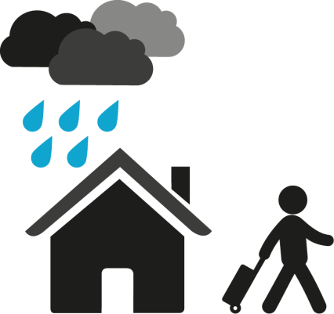

IMPACTOS DEL EL CAMBIO CLIMÁTICO EN DIFERENTES SISTEMAS
Seguridad
Seguridad
Mayor riesgo de conflicto y guerra civil
Desplazamiento de personas por escasez de mu… y eventos extremos más frecuentes
Notes:
Los impactos del cambio climático, como los cambios en la precipitación y temperatura, traerán consigo cambios en la disponibilidad de agua y de recursos naturales (que dependen del agua, temperatura y otros factores para su óptimo desarrollo). Con esto se presentará escasez de recursos y se incrementarán los riesgos de conflictos sociales y hasta se podría llegar a una guerra civil. Asimismo, los cambios en la disponibilidad de recursos y el incremento de la frecuencia de eventos extremos incentivará el desplazamiento de personas hacia zonas con mejores condiciones.
[Los impactos que se muestran son aquellos cuya frecuencia e intensidad se incrementará debido al cambio climático. No obstante, no sugiere una generalización para todas las regiones del planeta. Como ya se explicó el efecto para un sector se manifiesta de distinta forma según las características de cada región.]

Slide 31



IMPACTOS DEL EL CAMBIO CLIMÁTICO EN DIFERENTES SISTEMAS
Medios de vida y pobreza
Será más difícil reducir la pobreza
Desaceleración económica
Notes:
Todos estos eventos, combinados, generan dificultades para el comercio y el desarrollo económico, y hacen más difícil que las personas salgan de la pobreza. Por ejemplo, la escasez de agua puede generar disminuciones en la producción de cultivos y presiones sobre recursos comunes. Los desastres naturales de origen climático pueden generar pérdidas insufribles para grupos humanos vulnerables. Los servicios de energía y agua potable se pueden encarecer.
[Los impactos que se muestran son aquellos cuya frecuencia e intensidad se incrementará debido al cambio climático. No obstante, no sugiere una generalización para todas las regiones del planeta. Como ya se explicó el efecto para un sector se manifiesta de distinta forma según las características de cada región.]

Slide 32


BIBLIOGRAFÍA
International Federation of Red Cross and Red Crescent Societies (IFRC). 2009. Climate Change Adaptation Strategies for Local Impact. Key Messages for UNFCCC Negotiatiors.
IPCC. 2014. WGII AR5. Climate Change 2014: Impacts, Adaptation, and Vulnerability. IPCC.
MINAM. 2010. Segunda Comunicación Nacional del Perú a la Convención Marco de las Naciones Unidas sobre Cambio Climático. Perú.
MINAM. 2012. Documento de balance en relación a la gestión del cambio climático en el país. Perú.
Naciones Unidas. 1992. Convención Marco de las Naciones Unidas sobre el Cambio Climático.
Núñez, A. M. (2013). Análisis de un caso exitoso de adaptación al cambio climático para servicios energéticos en Latinoamérica y el Caribe.
OECD. 2009. Integrating Climate Change Adaptation into Development Co-operation. Policiy Guidance.

Slide 33
BIBLIOGRAFÍA
PACC Perú. (2012). Enfoque de Adaptación basado en Cuencas y Territorios. La Experiencia del Programa de Adaptación al Cambio Climático PACC - Perú. Presentación en InterCLIMA. Lima.
PNUD. (2013). Adaptación basada en Ecosistemas (EbA) Montaña. Obtenido de http://www.pe.undp.org/content/peru/es/home/operations/projects/environment_and_energy/adaptacion-basada-en-ecosistemas--eba--montana/
Secretaría de Ambiente y Desarrollo Sustentable, Subsecretaría de Desarrollo y Fomento Provincial. Subsecretaría de Planificación Territorial de la Inversión Pública.
UNEP. 2013. Microfinanzas para la adaptación basada en ecosistemas. Opciones, costos y beneficios. Panamá.
University of Cambridge. 2013. Climate change: action, trends and implications for business.
Walters, C. 2009. The effect of Climate Change on 3CAP`s Highway Network Policies and Standards. Scott Wilson.
www.unfccc.int
www.nasa.gov

